Slide 1

DOCUMENTATION TECHNIQUE

Slide 2
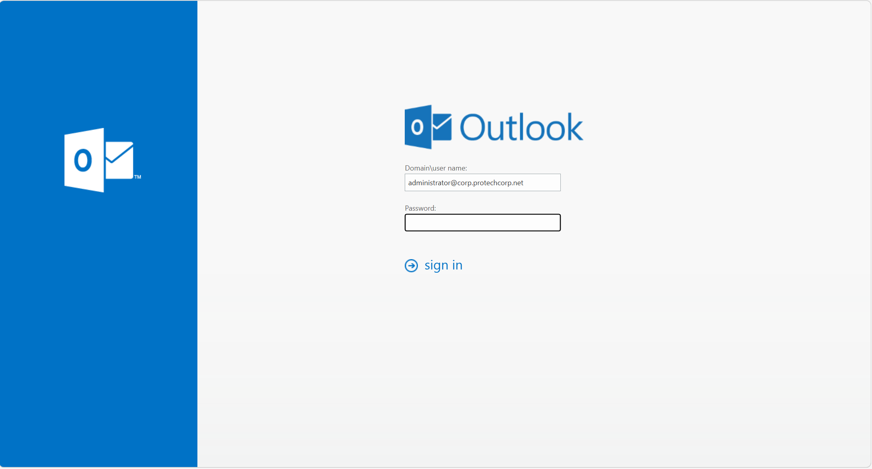
DOCUMENTATION TECHNIQUE

Slide 3



DOCUMENTATION TECHNIQUE
Configuration d'un Serveur WEB
& Microsoft Exchange Server
Infrastructure hybride on-premise · Cloudflare Edge · OVH VPS · WireGuard VPN
Edris Ahmad DOST

Slide 4




SOMMAIRE
Vue d'ensemble de l'architecture
01
Le Datacenter On-Premise
04
Serveur Microsoft Exchange
02
Infrastructure Web (WordPress)
05
La Passerelle Cloud WireGuard
03
Routage Cloudflare & Zero Trust
06
Défis & Solutions Techniques

Slide 5
01 · LE DATACENTER ON-PREMISE
L'Hôte Physique & la Virtualisation
PROCESSEUR
MÉMOIRE RAM
Intel Core i7-12700H
32 GB DDR5
Haute performance multicœur
Charge concurrente CMS + Mail
STOCKAGE
HYPERVISEUR
5 TB NVMe
Type-2 (VMware)
Samsung 990 Pro – I/O intensif
VMs isolées Linux & Windows
VM Linux (Apache/Nginx · PHP · MariaDB) | VM Windows Server (AD DS · Exchange)

Slide 6

02 · INFRASTRUCTURE WEB
Stack LAMP/LEMP & WordPress
SERVEUR WEB
Architecture du Serveur Web
Nginx
Système d'exploitation Linux dédié
LANGAGE
PHP 8.4
Répertoire racine : /var/www/html/wordpress
BASE DE DONNÉES
Base de données MariaDB
MariaDB
PHP pour traitement backend dynamique haute performance
CMS
WordPress (/var/www/html)

Slide 7
03 · CLOUDFLARE EDGE & ZERO TRUST
Sécurité & Distribution du Trafic Web
DNS Proxy Orange-Cloud
Les enregistrements A sont «proxifiés». L'adresse IP réelle du serveur est totalement masquée. Le trafic mondial passe d'abord par le CDN de Cloudflare.
SSL/TLS Edge (Terminaison)
Les certificats cryptographiques sont gérés par Cloudflare. La terminaison SSL se fait en périphérie, réduisant drastiquement la charge CPU locale.
Zero Trust Access (wp-admin)
Les portails d'administration (/wp-admin) sont protégés par des politiques d'accès Cloudflare Zero Trust — vérification OTP ou SSO obligatoire avant affichage.

Slide 8

04 · MICROSOFT EXCHANGE SERVER
Active Directory & Infrastructure Mail
Active Directory (AD DS)
Microsoft Exchange Server
VM Windows Server déployée comme Contrôleur de Domaine
Installé et intégré à Active Directory
Forêt de domaine local établie (protechcorp.net)
Héberge les boîtes aux lettres administratives
Gestion centralisée des identités et accès
OWA (Outlook Web App) accessible à distance
Intégration native avec Microsoft Exchange
Connecteur d'envoi vers SMTP2GO configuré

Slide 9

05 · PASSERELLE CLOUD WIREGUARD
Réseau Cryptographique OVH VPS
OVH VPS (Debian 13)
⟶
Exchange Windows VM
⟶
Appareils Mobiles
Hub WireGuard
10.0.0.1/24
UDP Port 51820
Pair WireGuard
10.0.0.2/32
Keepalive 25s
Admin distant
10.0.0.3/32
Accès OWA sécurisé
Configuration Noyau Linux (OVH VPS)
net.ipv4.ip_forward=1 · Source NAT (Masquerade) via iptables sur interface ens3 · Traduction IP privée → IP publique OVH

Slide 10

06 · DÉFIS & SOLUTIONS TECHNIQUES
Résolution des Problèmes d'Ingénierie
PROBLÈME
SOLUTION
Blocage ISP Port 25 + Mauvaise Réputation IP
Architecture bifurquée : MX records → OVH VPS (entrant via tunnel WireGuard). Sortant via SMTP2GO Smart Host (port 2525/587) — gestion DKIM, réputation IP et livraison garantie.
→
PROBLÈME
SOLUTION
Split-Brain DNS
DNS Split-Brain configuré sur le contrôleur AD DS local. Les zones internes résolvent protechcorp.net vers le sous-réseau 10.0.x.x. Les clients VPN utilisent automatiquement le DC comme résolveur DNS.
→

Slide 11

ARCHITECTURE GLOBALE
Vue Synthétique de l'Infrastructure Hybride
Datacenter Local
WordPress (LEMP)
Cloudflare Edge
i7-12700H · 32GB · 5TB NVMe
Linux VM · Nginx · MariaDB
CDN · SSL · Zero Trust
Exchange + AD DS
WireGuard VPN
SMTP2GO Relay
Windows VM · OWA · mailboxes
OVH VPS · 10.0.0.0/24
Livraison · DKIM · Réputation

Slide 12

CONCLUSION
Infrastructure Hybride de Niveau Entreprise
Serveur web WordPress sécurisé, masqué derrière Cloudflare avec Zero Trust Access
Microsoft Exchange opérationnel avec routage SMTP bifurqué (WireGuard + SMTP2GO)
Split-Brain DNS garantissant la continuité Autodiscover en et hors VPN
Architecture scalable, résiliente, entièrement documentée et reproductible
Edris Ahmad DOST · Infrastructure On-Premise & Hybrid-Cloud

